Slide 1
Подготовила: воспитатель группы №3 Логунова Екатерина Вячеславовна
Муниципальное дошкольное образовательное учреждение «Детский сад №283 Краснооктябрьского района Волгограда»
Правила поведения детей на водоемах

Slide 2
Заходить в воду и купаться можно только в сопровождении взрослых

Slide 3
Нельзя нырять и купаться в незнакомом месте

Slide 4
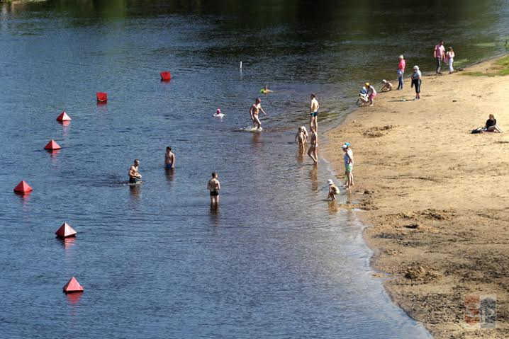
На больших водоемах – на море, широких реках, озерах – можно купаться в строго отведенных местах, ограниченных буйками (поплавками-ограничителями)

Slide 5
Нельзя заплывать за буйки!

Slide 6
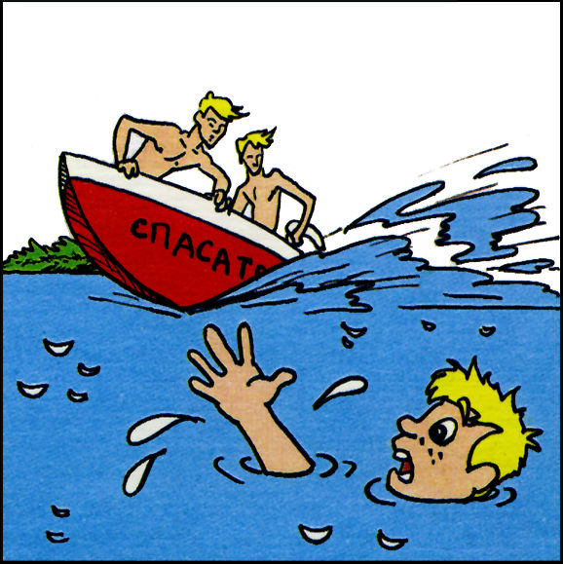
Кто заботится о нашей безопасности во время отдыха у водоема?

Slide 7
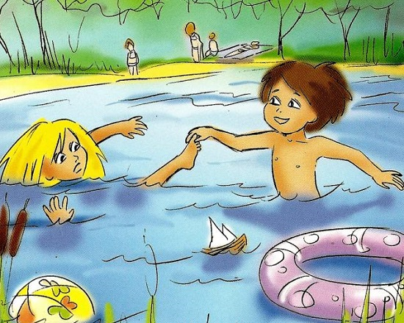
Нельзя дергать друг друга за ноги и руки, нельзя топить даже в шутку!

Slide 8
Недопустимы игры с удержанием «противника» под водой!

Slide 9
Раскачиваться или ходить по лодке недопустимо!

Slide 10
Нельзя плавать на самодельных плотах и других плавательных средствах без разрешения и сопровождения взрослых!

Slide 11
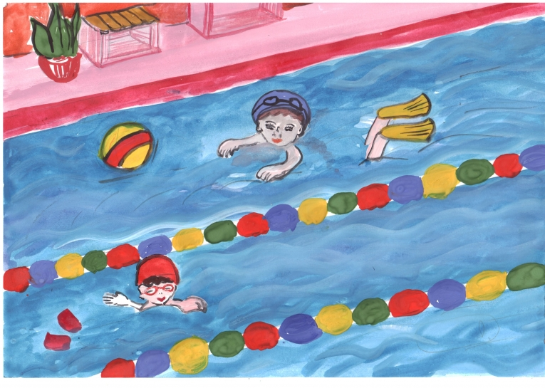
Специально оборудованные места для купания

Slide 12
Физ. минутка

Slide 13
«Правила безопасного поведения на воде летом»

Slide 14
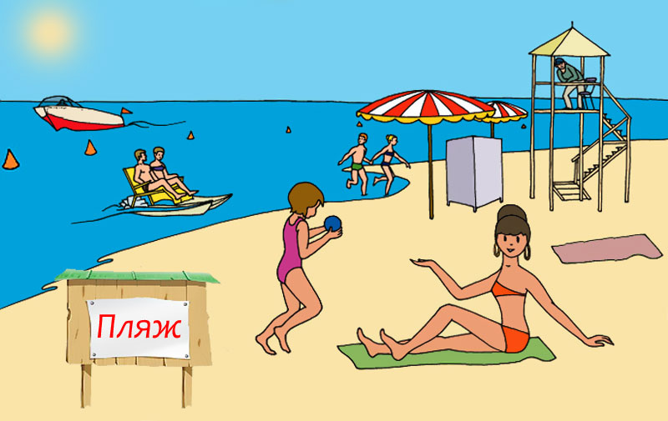
Купайся только в специально оборудованных местах

Slide 15
Когда ты купаешься, рядом должны быть взрослые

Slide 17
Не затевай шумных игр на плавающих средствах

Slide 19
Не заплывай за буйки

Slide 21
Нельзя, играя на воде, тянуть друг друга под воду, топить

Slide 23
Не раскачивай лодку, не ходи по ней и не перегибайся через борт

Slide 24
Не подвергай свою жизнь опасности!

